Slide 1

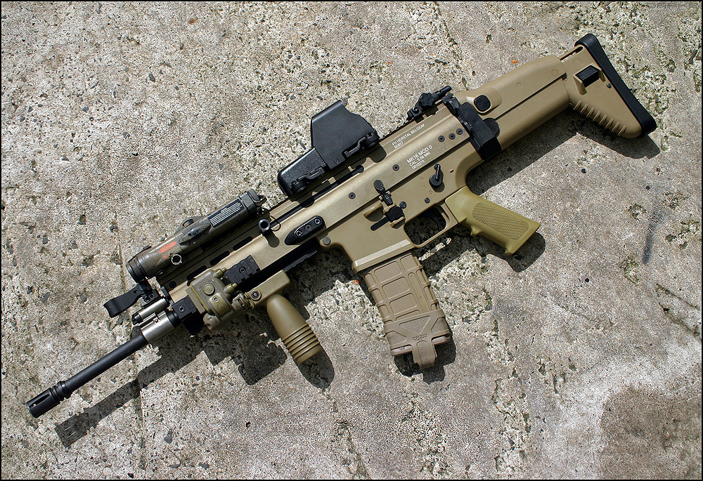
REPASO
DE CARTOGRAFIA

Slide 2
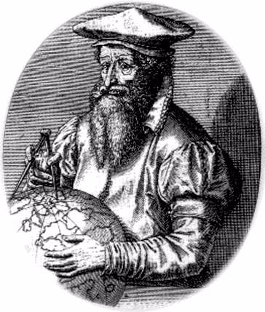
COORDENANDAS DE GRILLA
Es un sistema cuadriculado para localizar e indicar mediante puntos de referencia la ubicación de blancos u objetivos en la carta, este sistema se denomina, “Cuadriculado Universal Transversal de Mercator” ; nombre que lleva en memoria de su creador, el Belga Gerardus Mercator, nombre latinizado de Gerhard Kremer (1512-1594).

Slide 3
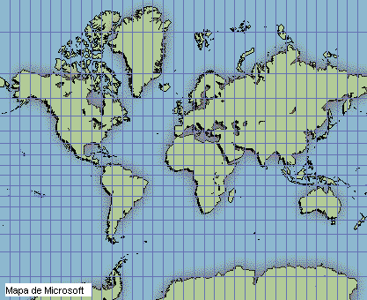
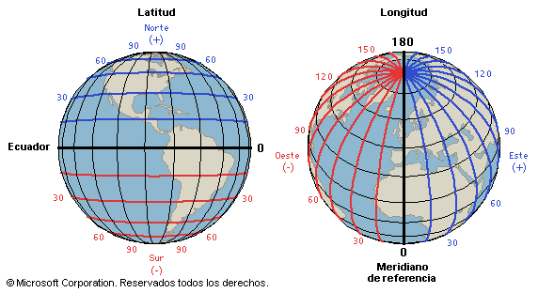
COORDENANDAS DE GRILLA
PROYECCIÓN CILÍNDRICA DE MERCATOR

Slide 4
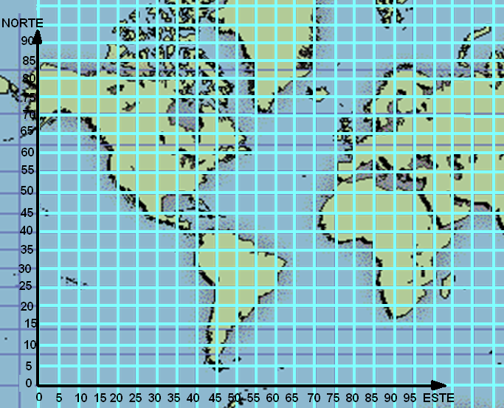
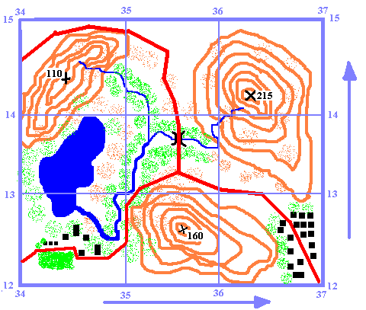
COORDENANDAS DE GRILLA
Las coordenadas de grilla se leen de Weste a Este y de Sur a Norte.

Slide 5
ACTUALIZACIÓN DE CARTA.
Cada vez que se trabaje con una carta topográfica hay que actualizar previamente el Diagrama de Declinación Magnético.
"Actualizar la carta topográfica en relación a la Declinación Magnética ".

Slide 6
ACTUALIZACIÓN DE CARTA.
DATOS BÁSICOS PARA LA ACTUALIZACIÓN
Año de Edición : 1980
Variación Anual : 6'.5 W
Declinación Magnética : 7º 24'.5 E

Slide 7
ACTUALIZACIÓN DE CARTA.
PASOS PARA LA ACTUALIZACIÓN
A.- Restar el año de edición al año actual:
1980 - 2000 = 20 años.
B.- Multiplicar la cantidad de años resultante por la variación anual.
20 x 6'.5 = 130'. Al descomponer resulta :
2º 10' 00" W.

Slide 8
ACTUALIZACIÓN DE CARTA.
Restar o sumar según corresponda el resultado de la variación anual a la declinación
magnética.
Declinación Magnética: 7º 24'.5 E 7º 24' 30" E
Variación magnética en 20 años: 2º 10' 00" W
7º 24' 30" E
- 2º 10' 00" W
5º 14’ 30” E Declinación Magnética actual.

Slide 9
ACTUALIZACIÓN DE CARTA.
Cuando los segundos son 60 o más se transforman en minutos y cuando los minutos son 60 o más se transforman en grados.
Ejemplo :
7º 25' 70" = 7º 26' 10"
8º 95' 40" = 9º 35' 40"

Slide 10
ACTUALIZACIÓN DE CARTA.
EJERCICIO PRÁCTICOS AL AÑO 2024
1.- Año de edición : 1978
Variación anual : 9'.7 W
Decl. Magnética : 7º 20.5 E
2.- Año de edición : 1977
Variación anual : 7'.8 W
Decl. Magnética : 7º 44'.3 E
3.- Año de edición : 1981
Variación anual : 6'.6 W
Decl. Magnética : 7º 24'.3 E
4.- Año de edición : 1980
Variación anual : 5'.7 W
Decl. Magnética : 6º 50'.1 E

Slide 11
CÁLCULO DE DISTANCIA
D. T
D.C. F.R.
D.T.= DISTANCIA EN EL TERRENO (MTS.)
D.C.= DISTANCIA EN LA CARTA (CMS.)
F.R.= FRACCION REPRESENTATIVA (1:50.000)
Para aplicar esta formula se debe “TAPAR” la incógnita para saber si hay que multiplicar o dividir. Antes de multiplicar o dividir transformar siempre los valores a centímetros EJEMPLO: De mts. a cms. Se agregan dos ceros a la cantidad de metros y así quedaran en cms. 1.000 mts. = 100.000 cms Además las respuestas de: DT tienen que ser en metros, DC en cms. y FR en la representación 1: xxxxx
Ejecución de Formulas:
DT = DC x FR 2 cms. x 50.000 = 100.000 cms. = 1.000 mts.
DC = DT / FR 1.000 mts. = 100.000 cms. / 50.000 = 2 cms.
FR = DT / DC 100.000 cms. / 2 cms. = 50.000 = 1: 50.000

Slide 12
LOCALIZACIÓN DE PUNTOS
Localización de un punto desconocido mediante la ocupación sucesiva de dos o tres posiciones conocidas.
OBJ
P1
P2

Slide 13
LOCALIZACIÓN DE PUNTOS
1.- Orientar la carta utilizando una brújula.
2.- Localice y marque su posición en la carta.
3.- Determine un azimut magnético al punto
desconocido.
4.- Convierta este azimut magnético en un
azimut de cuadrícula.
5.- Trace una línea desde su posición en este
azimut.
6.- Muévase a una segunda posición y repita los pasos 2 , 3 , 4 , y 5 .

Slide 14
LOCALIZACIÓN DE PUNTOS
La localización de nuestra propia posición en la carta mediante el uso de por lo menos dos posiciones conocidas y bien definidas en el terreno y en el mapa, se puede efectuar mediante el siguiente procedimiento:
1. Orientar la carta utilizando una brújula.
2. Localice la primera posición en el terreno y márquela en la carta.
3. Determine el azimut magnético desde su posición hasta el punto conocido.

Slide 15
LOCALIZACIÓN DE PUNTOS
La localización de nuestra propia posición en la carta mediante el uso de por lo menos dos posiciones conocidas y bien definidas en el terreno y en el mapa, se puede efectuar mediante el siguiente procedimiento:
5. Determine el retroazimut.
6. Trace una línea en el retroacimut desde la posición conocida y prolónguela lo necesario.
7. Seleccione una segunda posición conocida y repita los pasos 3,4,5,y 6

Slide 16
LOCALIZACIÓN DE PUNTOS
Método para obtener UN retro azimut:
  Si el Azimut es de 180º o menos = SUME180º ( + )
  Si el Azimut es de 180º o más= RESTE 180º ( - )
NOTA: Su ubicación actual es exactament en la intersección de ambas líneas.

